Slide 1

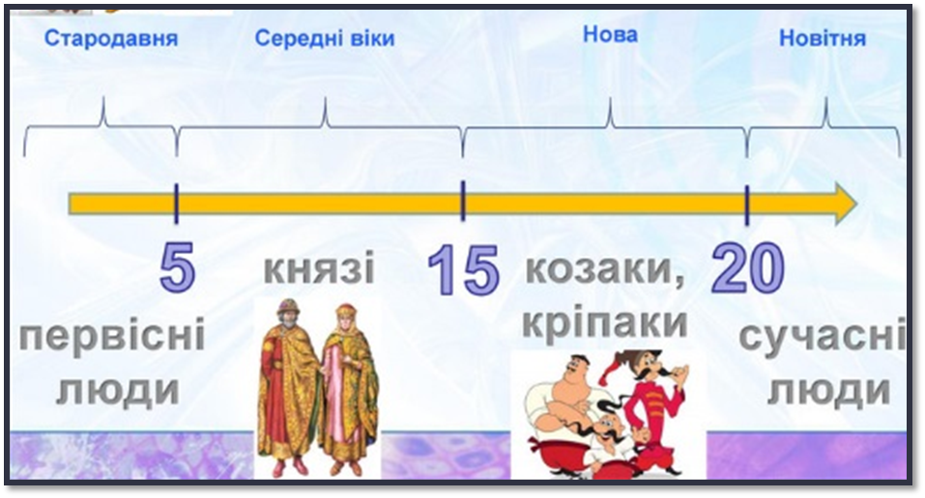
Фрагменти історії України
на стрічці часу

Slide 2


«Сьогодні ми будемо користуватись машиною часу, щоб дослідити історію України. На нас чекає захоплююча подорож».

Slide 3

З моменту ухвалення незалежності наша країна є демократичною державою. А що означає такий державний устрій та чим відрізняється від інших — ми зараз дізнаємось.

Slide 4

«Слово «демократія» походить від грецького слова «демос», що означає «народ» і «кратос», тобто влада, тому демократія може розглядатись як «влада народу», як спосіб правління, який залежить від волі народу.».

Slide 5

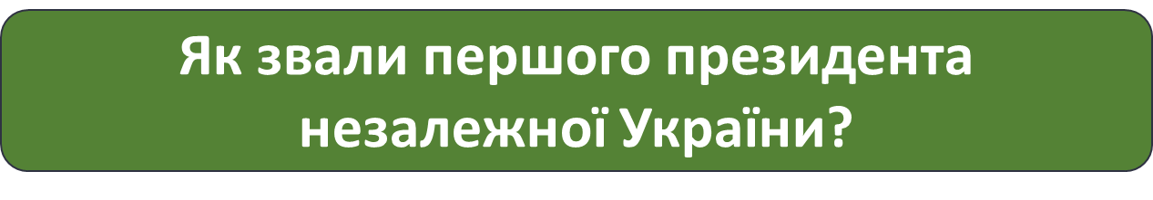
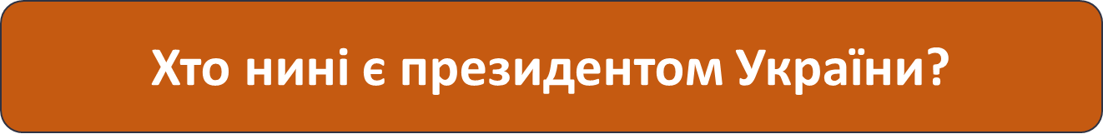
Дайте відповіді на запитання:
Хто із президентів України перебував на посаді найдовше, а хто — найменше?

Slide 6
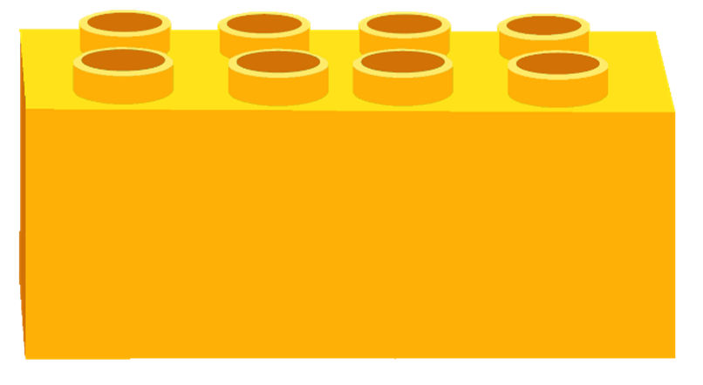
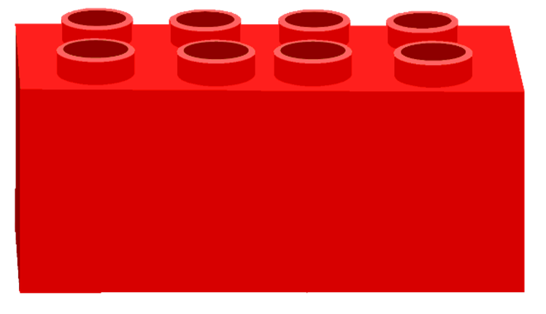
Державний устрій, при якому владу обирають громадяни
Монархія
Демократія

Slide 7



Державний устрій, коли влада передається у спадок від батьків до дітей
Монархія
Демократія

Slide 8


